Slide 1

编译器设计专题实验课2026
2026.05

Slide 2
一、实验三回顾
实验3
语法分析则以词法分析输出的单词序列为输入，依据语言的语法规则，构建出对应的语法树 。
构建给定文法的LR(0)项目集规范族（Canonical Collection of LR(0) Items），为后续生成SLR(1)分析表提供基础。
实验要求
输入文法规则，支持扩展巴科斯范式（如 E → E + T | T）。
需要手动增广文法：添加新的起始产生式 S' → S（S为原文法起始符号）。
要求生成LR(0)项目集规范族：计算每个状态的闭包（Closure）和状态转移（Goto）。
输出所有项目集。
规范族的图形化表示（如状态编号和转移关系）。
需要考虑是否属于LR(0)文法（无移进-归约或归约-归约冲突）

Slide 3
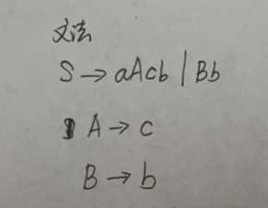
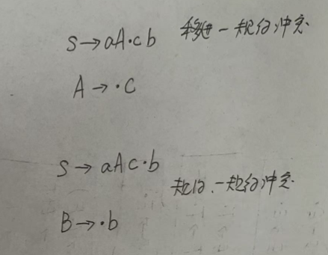
一、实验三回顾
实验3
判断是否为LR(0)文法：
每个状态中不能同时存在移进项目（点后是终结符，如 A→α·aβ）与归约项目（点在最右端，如B→γ·）的移进-归约冲突或者多个归约项目的归约-归约冲突。
当遇到c 时应将其移进分析栈，继续分析后续符号或者遇到c 时应将规约，
当遇到b 时应将其移进分析栈，规约为第一个产生式或者规约为第二个产生式

Slide 4
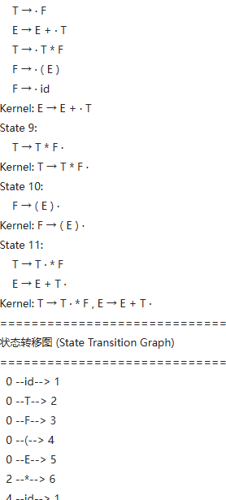
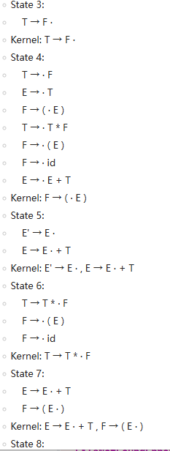
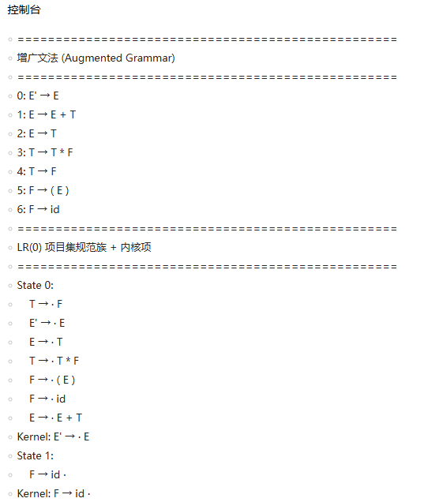
二、LR0局限-不能解决冲突
实现范例

Slide 5
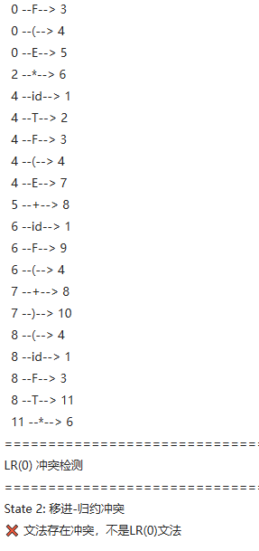
二、LR0局限-不能解决冲突
实现范例

Slide 6
二、 SLR(1)分析表生成
实验四：SLR(1)分析表生成
输入：实验三的LR(0)规范族、文法符号的FOLLOW集
输出：SLR(1)分析表（ACTION/GOTO二维表）
SLR（1）分析引入了 FOLLOW 集 来辅助解决部分冲突。在遇到移进 - 归约或归约 - 归约冲突时，通过检查归约项目左部非终结符的 FOLLOW 集与当前输入符号的关系来确定操作。

Slide 7
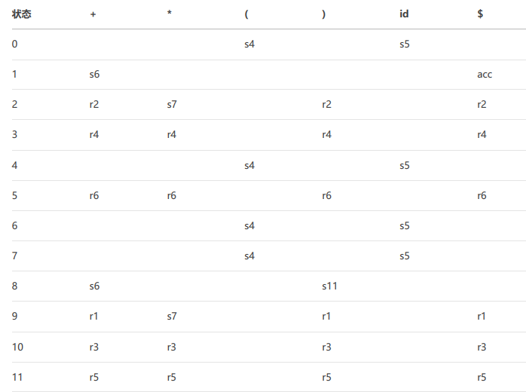
二、 SLR(1)分析表生成
关于输出的解释
在项目集内区分产生式和闭包
Action表

Slide 8
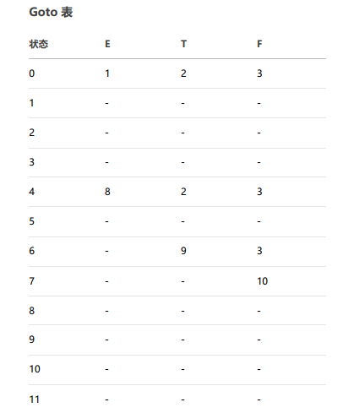
三、 SLR(1)分析表生成
Goto表

Slide 9
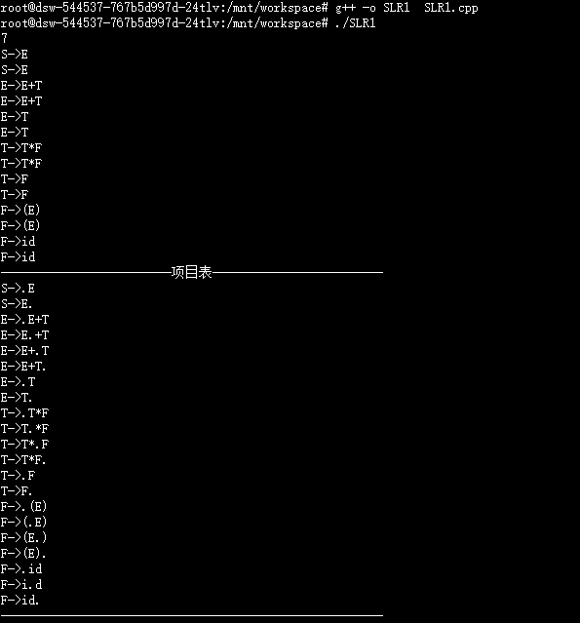
三、 SLR(1)分析表生成
实验四的示例过程
以云实验作为本实验输出终端

Slide 10
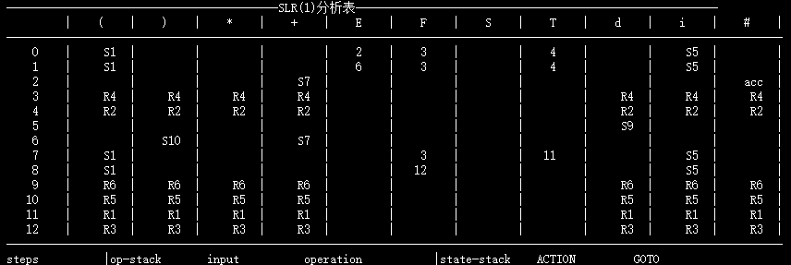
三、 SLR(1)分析表生成
实验四的选做参考建议：使用flex、lex作为词法分析工具，使用yacc/bison 作为语法分析工具，感受一下自动化工具。

Slide 11
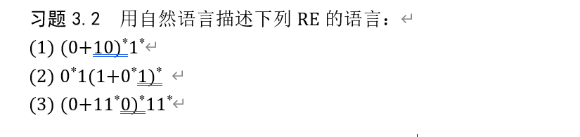
四、 作业分析
1、由若干个「0 或 10」作为前缀1（均可出现零次） ，后面再接任意个字符 1（均可出现零次）组成的所有二进制串。
2、以任意个 0 开头，且至少含有一个 1，后续由若干个「单独 1 或 任意个 0 后接一个 1」拼接而成的所有二进制串。简化：所有包含至少一个 1 的二进制串。
3、前面由若干个「单个 0 或 一串 1 后接一个 0」拼接而成，末尾必须至少有一个 1的所有二进制串。。

Slide 12
四、 作业分析
请分析，如下字符串能否被第一个RE接受：
101，1001，10，1011，1101，1010，111，0111，
110，0110，1110，11110，10110，
1101，01101，11101，111101，001100
11011， 011011， 111011 ，1111011，
那么RE1需要注明排斥什么内容呢？
所有不含110的子串

Slide 13
四、 作业分析
2、以任意个 0 开头，且至少含有一个 1，后续由若干个「单独 1 或 任意个 0 后接一个 1」拼接而成的所有二进制串。简化：所有包含至少一个 1 的二进制串。
如下字符串能否被第二个RE接受
1，01，001，0101，011，101，111，0111， 001101，1001，
101101，
10，110，1110，1010，01010，
100，1000，1100，
所有由0和1组成的以1结尾的字符串（即最后一个字符是1）
RE2排斥内容：以一个或多个0结尾的字符串。

Slide 14
四、 作业分析
3、前面由若干个「单个 0 或 一串 1 后接一个 0」拼接而成，末尾必须至少有一个 1的所有二进制串。。
如下字符串能否被第三个RE接受
1，11，101，1101，
1110，1010，100，1000，1100，
所有由0和1组成的以1结尾的字符串（即最后一个字符是1）
RE2和RE3 有没有区别？
二者等价

Slide 15
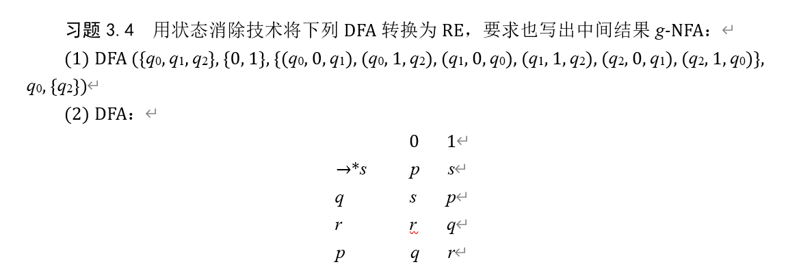
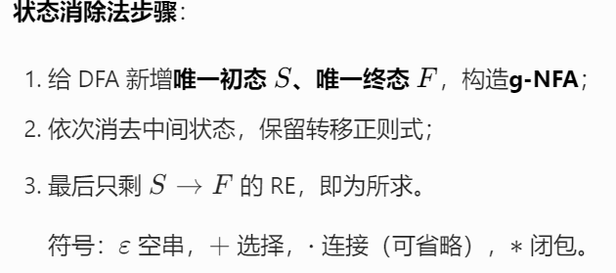
四、 作业分析

Slide 16
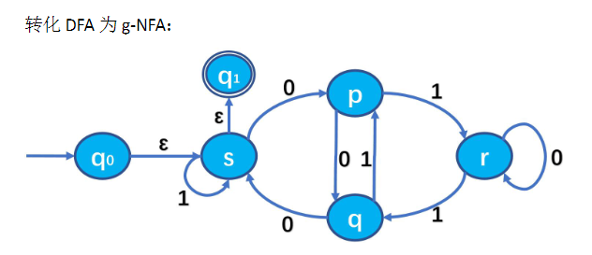
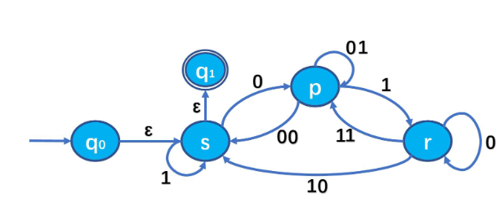
四、 作业分析
删除第一个中间状态

Slide 17
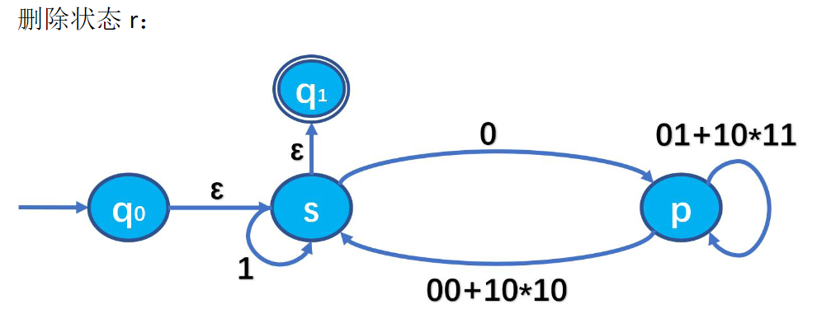
四、 作业分析

Slide 18
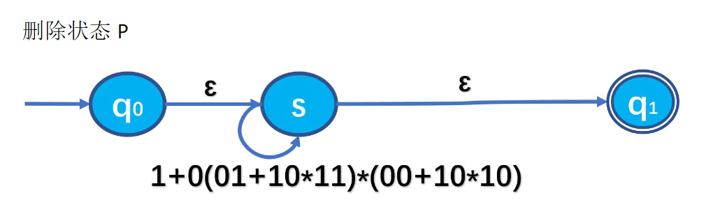
四、 作业分析

Slide 19
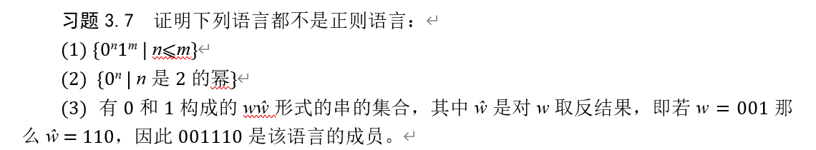
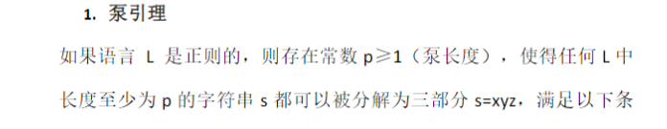
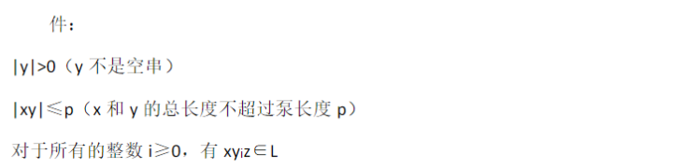
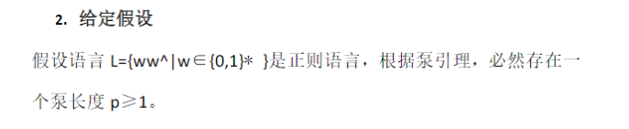
四、 作业分析

Slide 20
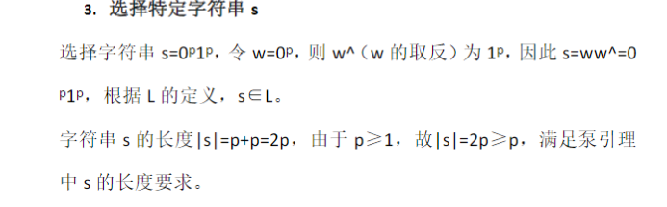
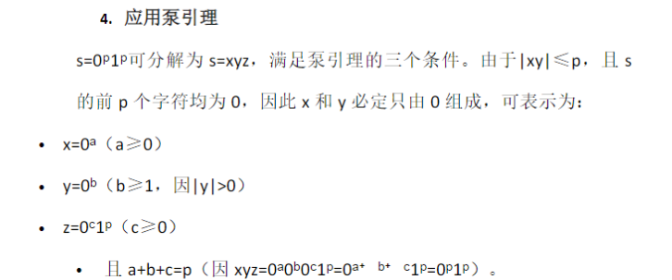
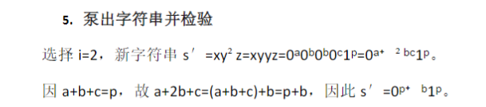
四、 作业分析

Slide 21
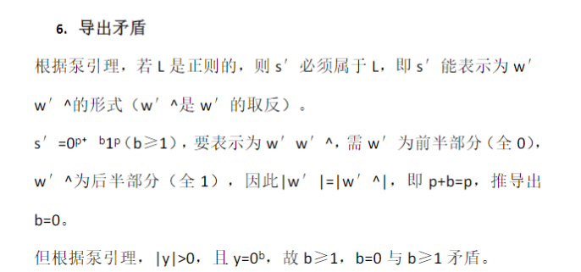
四、 作业分析

Slide 22
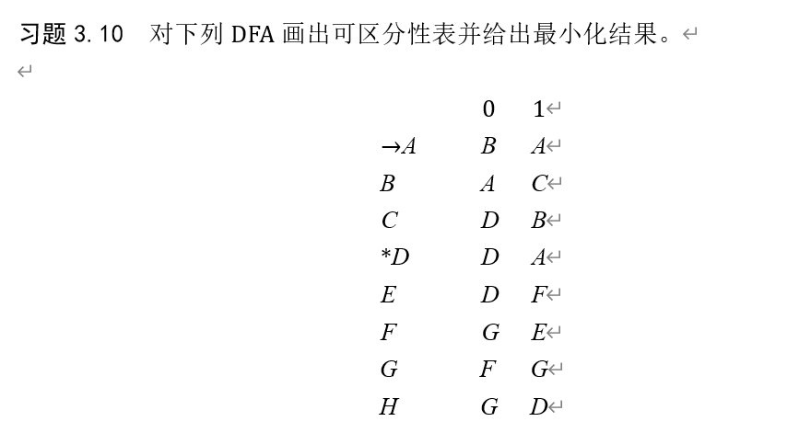
四、 作业分析
第一步：画可区分性表时，仍先对所有状态对进行计算，最后再去除不可达状态

Slide 23
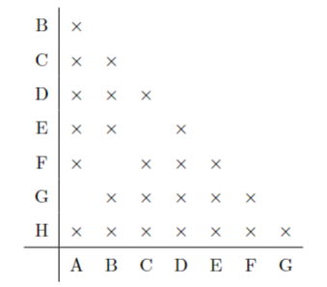
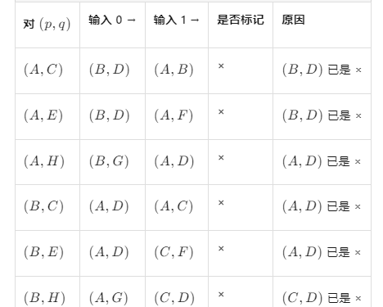
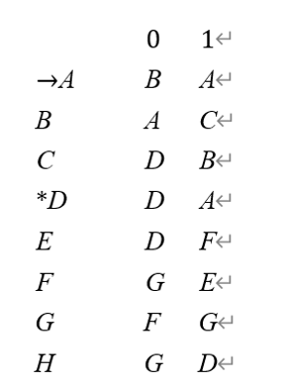
四、 作业分析
1、8个状态共有 28 个无序对。下三角表中，行标 > 列标（只填左下角）
2、若一对状态中一个是接受状态、另一个不是，直接标记为 ×（可区分）
3、对每一个还没标记的对 (p,q) ，检查输入 0 和 1 后的转移对。若任一转移对已经是 ×，则 (p,q) 也打 ×
对（A，B）？

Slide 24
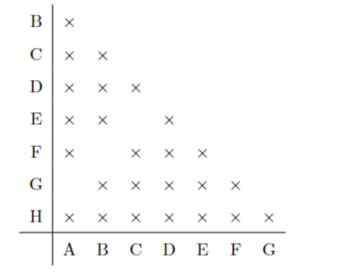
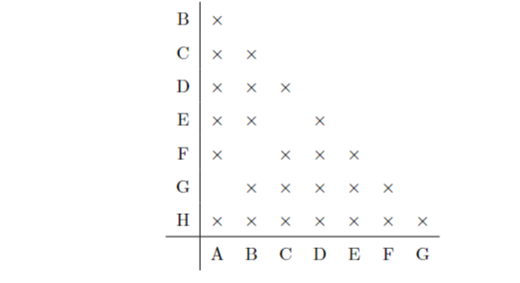
四、 作业分析
首先标记的是直接可达D的对，
其余如 (A,B),(A,F),(A,G),(B,F),(B,G),(C,E),(F,G) 本轮均不满足条件，暂不标记。

Slide 25
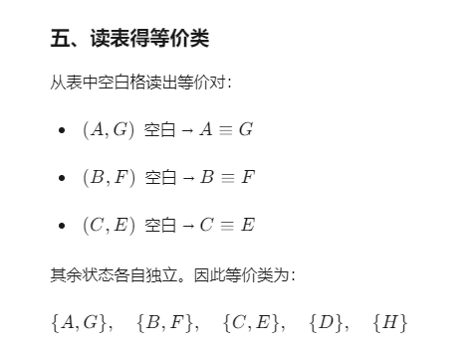
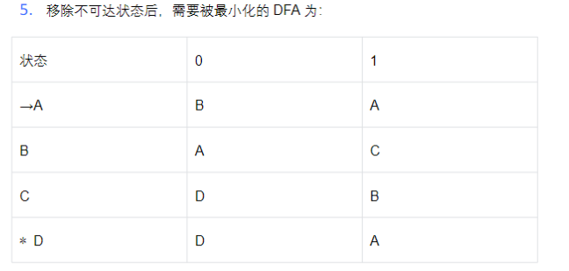
四、 作业分析
从初始状态 A 可达的状态只有 {A,B,C,D} ，所以 E,F,G,H 本来就去不掉（它们互相可达但与初始部分不连通）。最小化时：

Slide 26
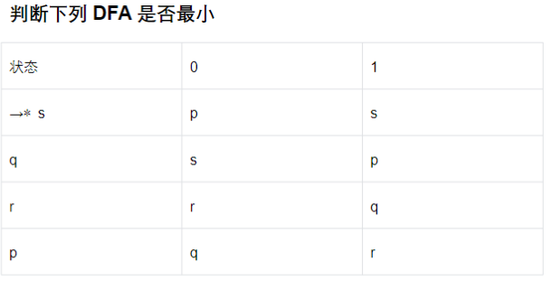
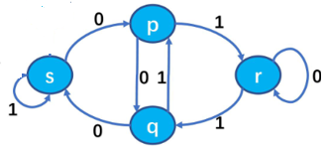
四、 作业分析
1、先判断可达性，s，p，r，q没有不可达的状态，
2、接下来判断是否可区分，
3、最后可知是最小DFA

